Slide 1




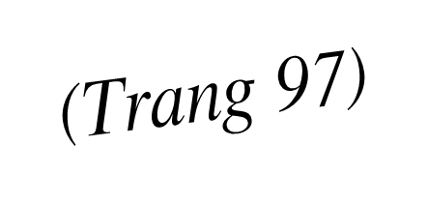



Slide 2
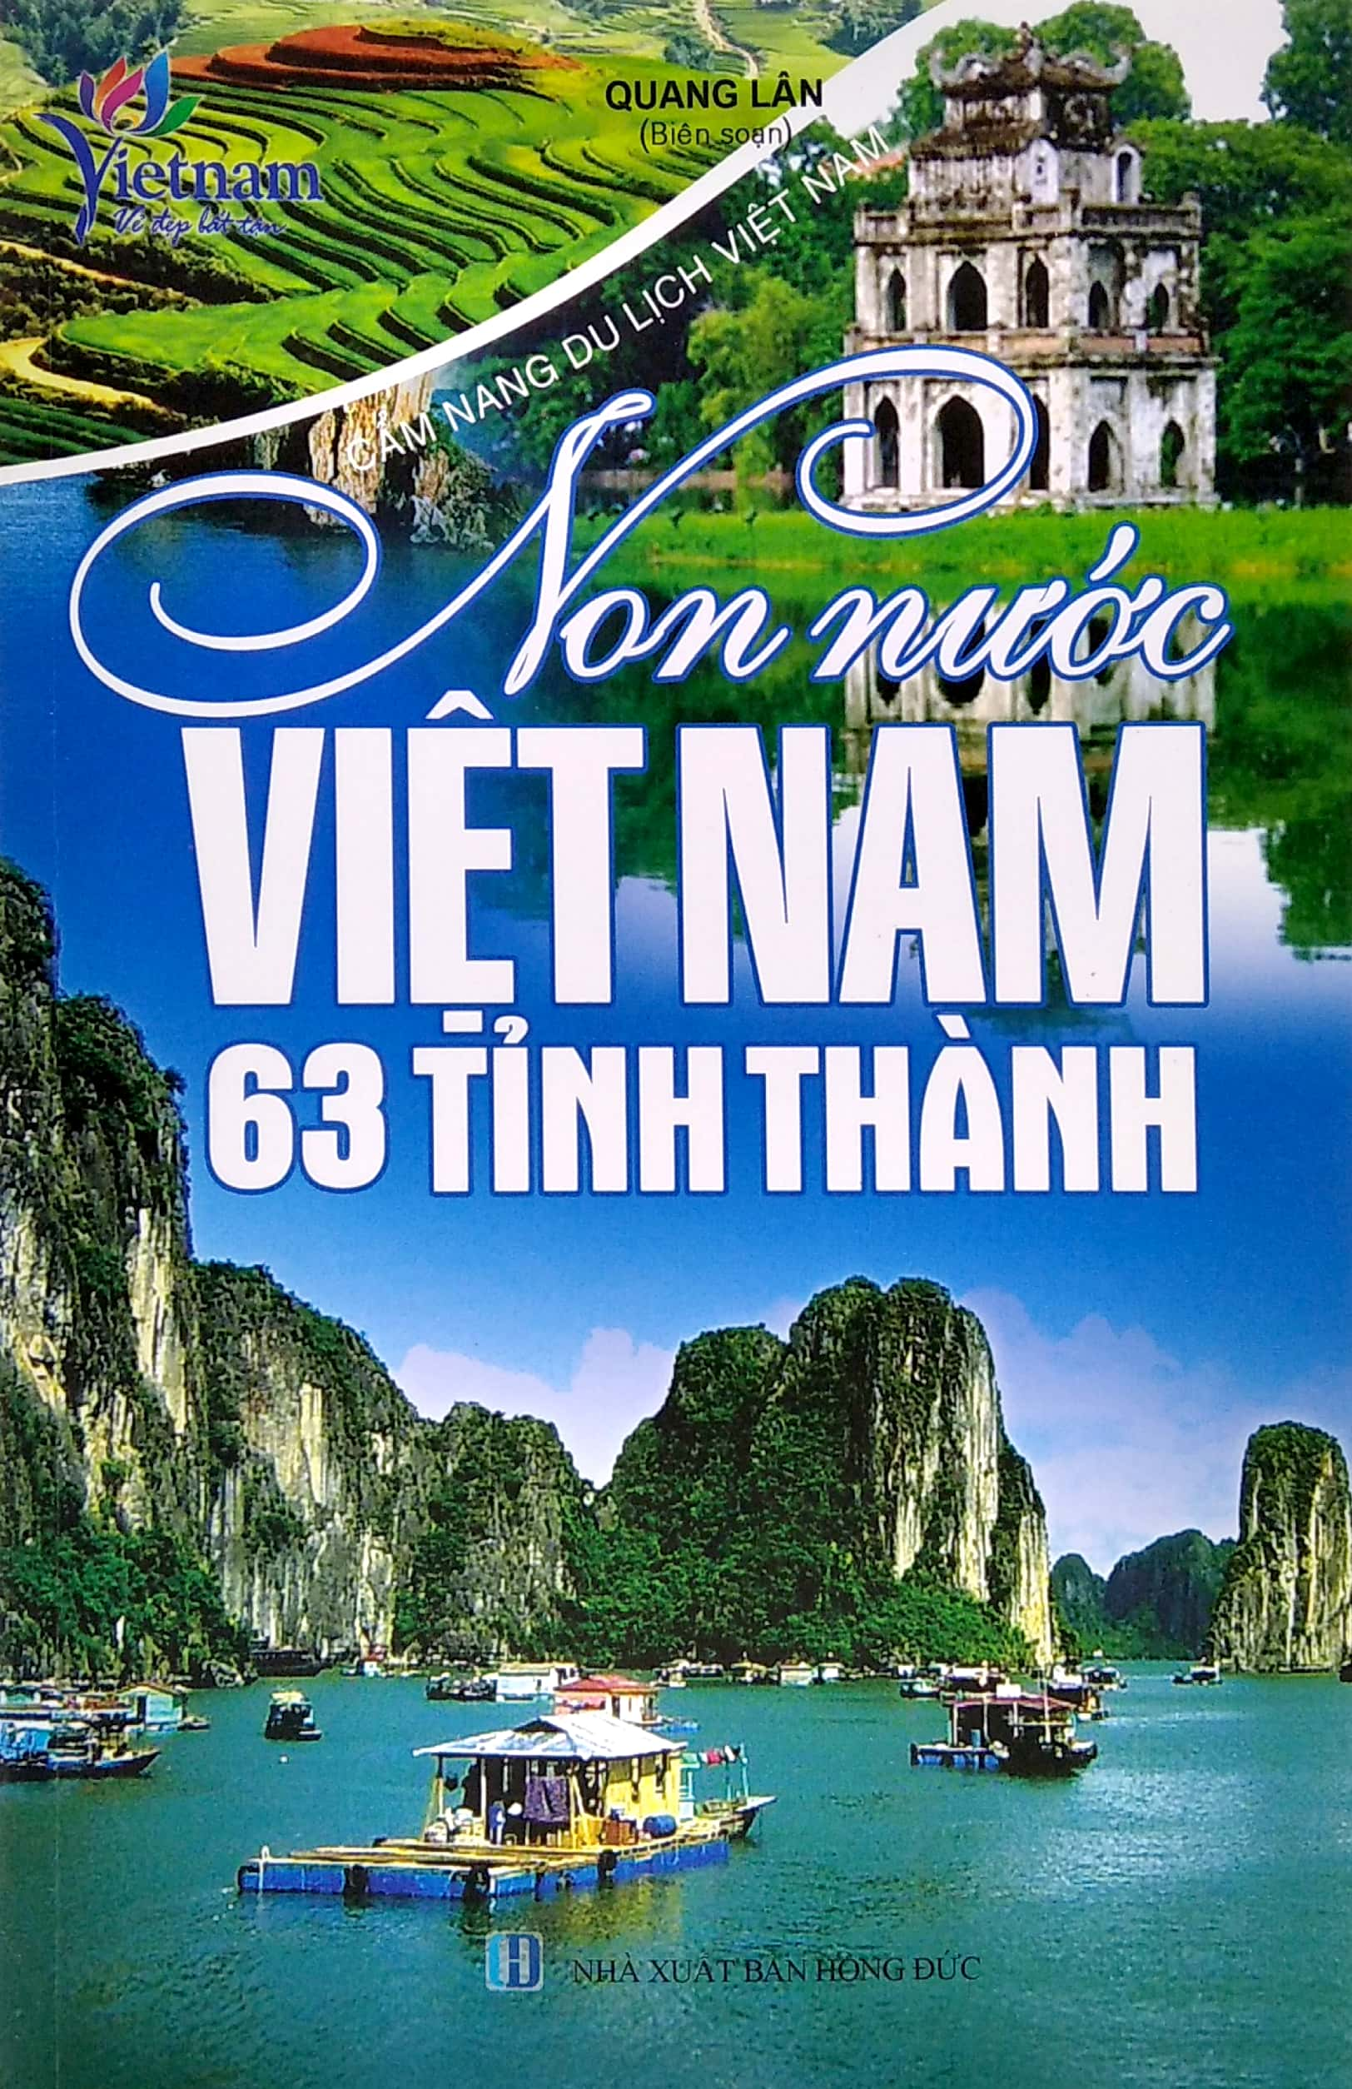
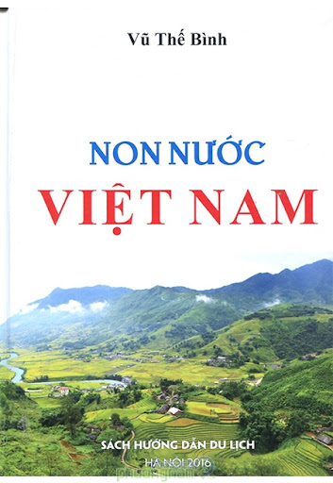
1. Đọc sách báo về quê hương, đất nước.
“Non nước Việt Nam” là cuốn sách cung cấp thông tin cơ bản về điều kiện tự nhiên, lịch sử - văn hóa của Việt Nam và các tỉnh thành trong cả nước.

Slide 3
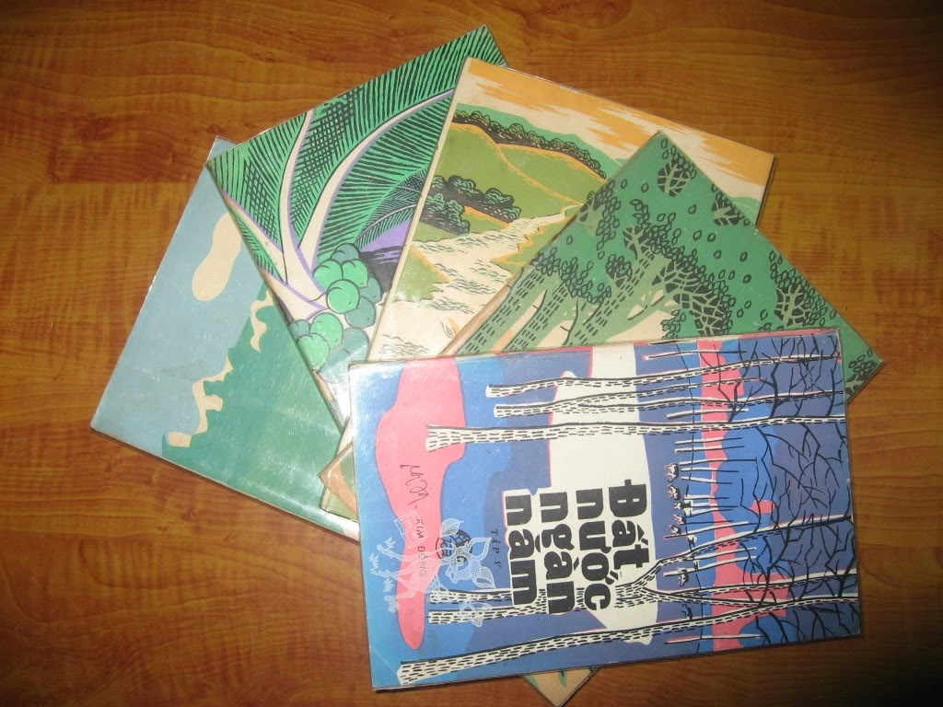
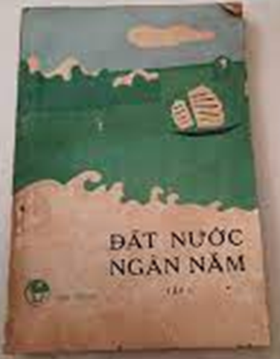
1. Đọc sách báo về quê hương, đất nước.
“Đất nước ngàn năm” là tên gọi chung của bộ sách do nhiều tác giả viết. Bộ sách viết về các danh lam thắng cảnh, những nét đặc sắc về văn hóa và những sản vật của nhiều vùng miền trên đất nước Việt Nam ta.

Slide 4



PHIẾU ĐỌC SÁCH
Tên sách (báo): | Tác giả: | Ngày đọc:
Nội dung chính:
Những thông tin chính về nơi được nhắc tới:
Điều thú vị đối với em:
Mức độ yêu thích:

Slide 5



Slide 6

Trao đổi với bạn những điều đáng nhớ về các vùng miền đất nước được giới thiệu trong sách báo.

